Slide 1

UML工具
Rational rose

Slide 2
参考资料
UML2基础、建模与设计教程
UML用户指南（第2版·修订版）
李文杰：uml工具ppt制作、obs、甘特图修改（28%）
陈启强：需求工程计划ppt制作、修改之前各类文档（不包括需求工程项目文档）（25%）
余泽伟：需求工程项目文档修改（24%）
赵伟：QA计划文档（23%）

Slide 3

1
Rational rose 介绍
2
PD、Visio与StarUML
2
目录
Contents
3
Rational rose的使用

Slide 4
建模工具应有的功能
1.绘图
2.存储
3.一致性检查
4.对模型进行组织
5.导航
6.写作支持
7.代码生成
8.逆向工程
9.集成
10.支持多种抽象层和开发过程
11.文档生成
12.脚本生成

Slide 5


Rational 公司
Rational是提供基于业界开放标准的工具、最佳方案和服务，用于开发商业应用和构建软件产品及系统，包括移动电话和医疗系统等设备使用的嵌入式软件。在IBM的帮助下，Rational将进一步提升软件开发能力，创造更多业务价值。有了它，企业在未来的On Demand（随需应变）时代中将拥有更快的反应、更有弹性的运营策略和更加明确的发展方向，从而取得更大成绩。

Slide 6
Rational rose的优势（问题1）
Rational Rose与传统的两层结构相比，它支持三层结构方案，从而使它有着更多的优点：
① 对应用结构任意一层做出修改时，只对其它层产生极小的影响。
② 固有的可塑性，三层既可共存于单机之中，也可根据需要相互分开。
③ 公用代码数据库使事务处理规则在系统中共享。

Slide 7
④ Rational Rose可视化开发工具与多种开发环境无缝集成等。
⑤ Rational Rose也可支持企业级数据库。
Rational Rose支持绝大多数软件工程常见的个人/公共工作平台。直到所编制软件共享之前，我们都可以在个人工作平台修改自己的源代码和已建立的模型。

Slide 8

Power Designer、VISIO、StarUML

Slide 9
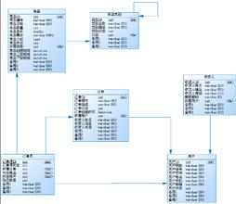
PowerDesigner原来是对数据库建模而发展起来的一种数据库建模工具。直到7.0版才开始对面向对象的开发的支持，后来又引入了对UML的支持。但是由于PowerDesigner侧重不一样，所以它对数据库建模的支持很好，支持了能够看到的90%左右的数据库，对UML的建模使用到的各种图的支持比较滞后。但是在最近得到加强。所以使用它来进行UML开发的并不多，很多人都是用它来作为数据库的建模。

Slide 10
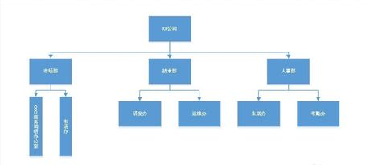
VISIO原来仅仅是一种画图工具，能够用来描述各种图形（从电路图到房屋结构图），也是到VISIO2000才开始引进软件分析设计功能到代码生成的全部功能，它可以说是目前最能够用图形方式来表达各种商业图形用途的工具（对软件开发中的UML支持仅仅是其中很少的一部分）。
它跟微软的office产品的能够很好兼容。能够把图形直接复制或者内嵌到WORD的文档中。但是对于代码的生成更多是支持微软的产品如VB，VC++，C#，MS SQL Server 等（这也是微软的传统），所以它可以说用于图形语义的描述比较方便，但是用于软件开发过程的迭代开发则有点牵强。

Slide 11
StarUML(简称SU)，是一种创建UML类图，生成类图和其他类型的统一建模语言(UML)图表的工具。StarUML是一个开源项目之一发展快、灵活、可扩展性强。
可绘制9款UML图:用例图、类图、序列图、状态图、活动图、通信图、构件图、部署图以及复合结构图等。
● 完全免费:StarUML是一套开放源码的软件，不仅免费自由下载，连代码都免费开放。
● 多种格式影像文件:可导出JPG、JPEG、BMP、EMF和WMF等格式的影像文件。
● 语法检验:StarUML遵守UML的语法规则，不支持违反语法的动作。
● 正反向工程:StarUML可以依据类图的内容生成Java、C++、C#代码，也能够读取Java、C++、C#代码反向生成类图。反向工程有两个主要用途，其一是旧有的源码反转成图之后，可以构建UML模型的方式继续将新的设计添加上去;另一项用途是想要解析源码时，可以通过反转的类图来理解，不再需要查看一行又一行的代码，这将节省大量的时间和精力。
● 支持XMI:StarUML接受XMI 1.1、1.2和1.3版的导入导出。XMI是一种以XML为基础的交换格式，用以交换不同开发工具所生成的UML模型。
● 导入Rose文件:StarUML可以读取Rational Rose生成的文件，让原先Rose的用户可以转而使用免费的StarUML。早期，Rational Rose是市场占有率最高的UML开发工具，同时也是相当昂贵的工具。由于Rational Rose非常闻名，后来让IBM给收购了。
● 支持模式:支持23种GoF模式(Pattern)，以及3种EJB模式。GoF模式出自于Erich Gamma等4人合著的Design Patterns:Elements of Reusable Object-Oriented Software一书，其内列出了23种软件模式，可解决软件设计上的特定问题。StarUML也支持3种常用的EJB模式，分别为EntityEJB、MessageDrivenEJB、SessionEJB。

Slide 12
ROSE早期有没有对数据库建模的功能？（问题2）
ROSE是直接从UML发展而诞生的设计工具，它的出现就是为了对UML建模的支持，ROSE一开始没有对数据库端建模的支持，但是在现在的版本中已经加入数据库建模的功能。

Slide 13
Rose的用法

Slide 14
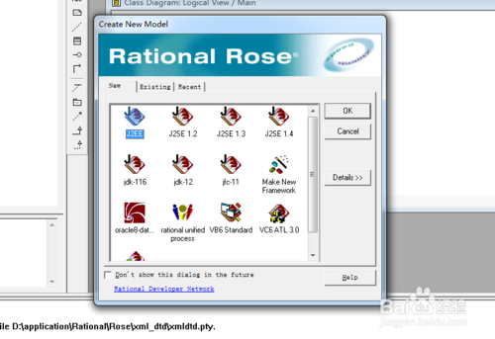
先安装好Rational rose软件，安装好后打开的界面如下：

Slide 15
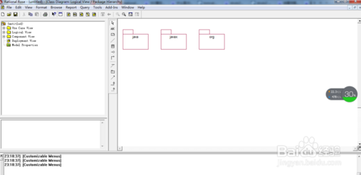
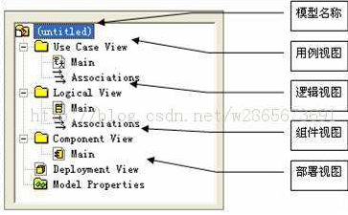
我选择的j2ee,选完之后界面如下

Slide 16
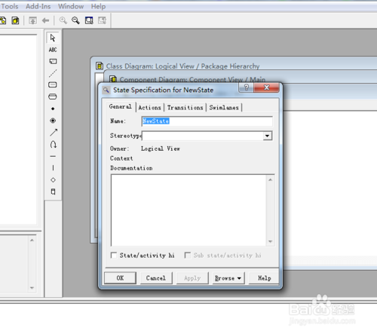
右键点击Logical View--》new--》Activity Diagram（活动图）--》然后输入你的流程名字并双击你的流程图名，进入视图进行编辑，这是我们会看到空白的视图，双击其中一个元素就可以进行编辑name等属性

Slide 17
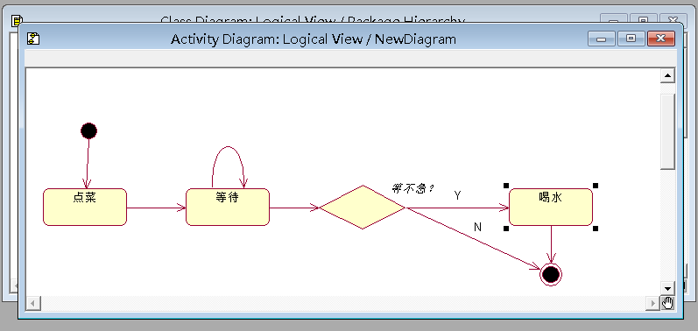
接下来操作自己的UML图

Slide 18
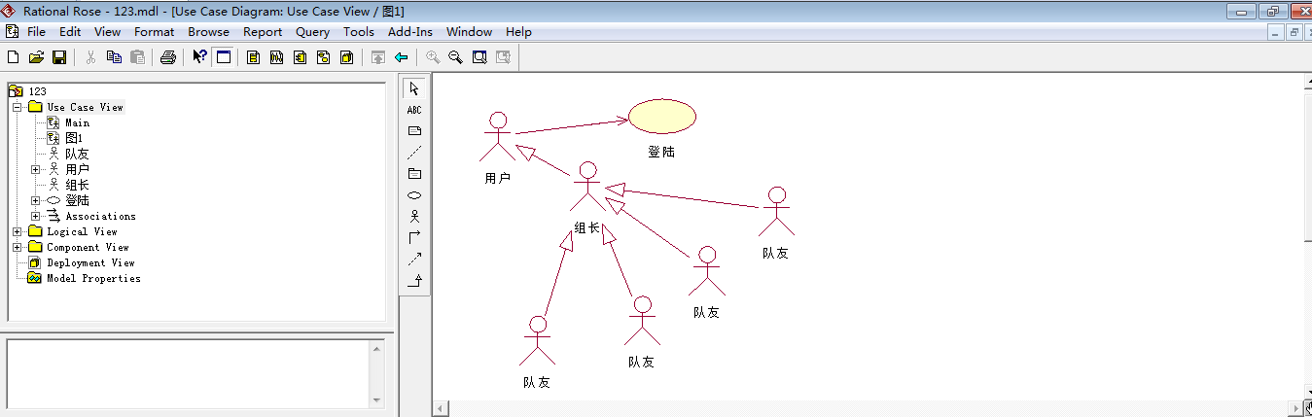
用例图

Slide 19
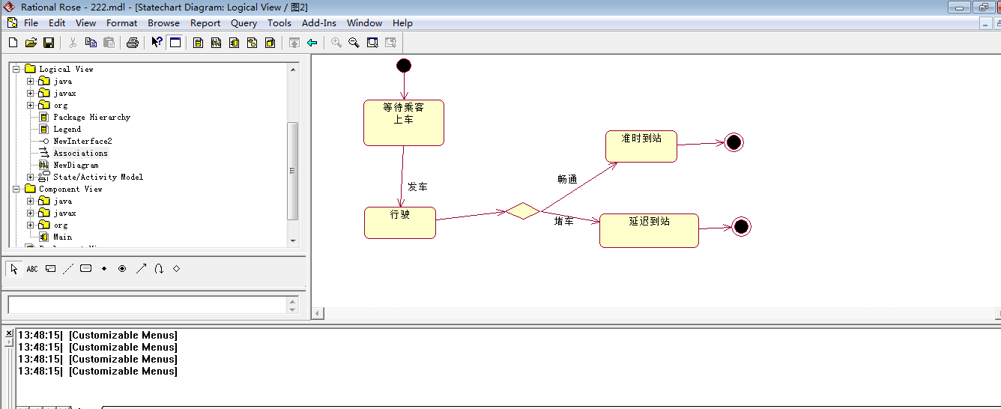
状态图

Slide 20
存在问题：
对软件还是不熟练--------多学习，多使用，学好英语

Slide 21

感谢聆听

